Slide 1
КАФЕДРА УКРАЇНСЬКОЇ ТА ІНОЗЕМНИХ МОВ
НУФВСУ
Іноземна мова за професійним спрямуванням
ДИСЦИПЛІНА ВІЛЬНОГО ВИБОРУ для здобувачів вищої освіти
денної і заочної форм навчання 3 року навчання
Кафедра української та іноземних мов
Ukrainian and Foreign Languages Department
ВК.ФВ 22

Slide 2
Англійська мова-це величезний ресурс, немає зараз ні науки, ні освіти без англійської

Slide 3
ENGLISH in the sphere of professional
activities ДИСЦИПЛІНА ВІЛЬНОГО ВИБОРУ, розроблена для здобувачів вищої освіти денної і заочної форм навчання 3 року
навчання Коди вибіркових компонентів згідно з ОПП:
ВК.ФСР 22
ВК.ФР 22
ВК.СО 27
ВК.ФСР 22

Slide 4
У 2021 році для вступу в магістратуру потрібно скласти ЄВІ. Інакше кажучи, якщо ви успішно отримали диплом бакалавра і хочете продовжити навчання для отримання ступеня магістра, без складання ЄВІ вам не обійтися.
Мета нашого навчального курса- підготувати вас до чергового життєво важливого кроку, до вступу в магістратур. Для цього треба мати необхідні навички і вміннями для здачі Єдиного вступного іспиту з іноземної мови.
ЯКА МЕТА ЕВІ?
Мета єдиного вступного іспиту– визначити результати кандидатів з іноземної мові за шкалою від 100 до 200 балів відповідно кількості балів, які вони наберуть за виконання завдань
тесту з іноземної мови.
ХТО МАЄ СКЛАДАТИ ЄВІ?
Ті, хто має диплом бакалавра і хоче продовжувати навчання
для отримання ступеня магістра.

Slide 5
Abstract of the discipline
In 2021, to enter the master's program you need to pass the Unified Entrance Exam (UEE) . In other words, if you have successfully obtained a bachelor's degree and want to continue your studies to obtain a master's degree, you can not do without the UEE.
The goal of our training course is to prepare you for the next vital step, for admission to the master's degree. To do this, you need to have the necessary skills and abilities to pass the Unified Entrance Exam in a foreign language.
WHAT IS the UEE 'S PURPOSE?
The purpose of the Unified Entrance Exam is to determine the results of candidates in a foreign language on a scale from 100 to 200 points according to the number of points they will gain for completing the tasks of the test in a foreign language.
WHO SHOULD MAKE the UEE ?
Those who have a bachelor's degree and want to continue their studies to obtain a master's degree.

Slide 6
Компетентності
Тест ЄВІ складається з двох частин: читання та використання мови. Для створення тестових завдань використовують автентичні тексти з друкованих періодичних видань, інтернет-видань, інформаційно-довідкових і рекламних буклетів, художньої літератури.
Загальні компетентності
Здатність до пошуку, оброблення та аналізу інформації з різних джерел.

Slide 7
Фахові компетентності
Здатність читати та перекладати англомовні тексти загального профілю.
Здатність розуміти значення незнайомих слів на основі словотворчих елементів і контексту.
Здатність встановлювати значення інтернаціональних слів.
Здатність віднаходити опановані граматичні конструкції та встановлювати їхні відповідники в рідній мові.
Читання та розуміння автентичних текстів різних жанрів і видів критично оцінювати інформацію та використовувати для різних потреб
Здатність працювати в міжнародному контексті.
Здатність до самоосвіти та вдосконалення з метою успішної реалізації у сфері практичного використання іноземної мови
Визначеність і наполегливість щодо поставлених завдань і взятих обов’язків.

Slide 8
Очікувані результати навчання з дисципліни: застосування набутих під час вивчення попередньої навчальної дисципліни знань, умінь та навичок для їх подальшого удосконалення та розвитку:
знанням: основних граматичних та лексичних особливостей перекладу; міжкультурних відмінностей між Україною і країнами світу, зокрема країнами мова яких вивчається; стратегії ефективного читання, навчання, пошуку інформації в різних джерелах, включаючи інтернет-пошук;
умінням: здійснювати адекватний переклад з англійської мови на українську та навпаки текстів, що відповідають тематиці та рівню складності дисципліни; читати і розуміти автентичні тексти різних жанрів і видів із різним рівнем розуміння змісту; критично оцінювати інформацію та використовувати її для різних потреб; обирати й застосовувати мовний інвентар (лексика і граматика) у комунікативному контексті; застосовувати автентичні зразки для складання та вибору необхідного матеріалу під час роботи з автентичними текстами.

Slide 9
Програмні результати навчання
застосування набутих під час вивчення попередньої навчальної дисципліни знань, умінь та навичок для їх подальшого удосконалення та розвитку:
знанням: теоретичних особливостей навчального матеріалу дисципліни; основних граматичних та лексичних особливостей перекладу; міжкультурних відмінностей між Україною і країнами світу, зокрема країнами мова яких вивчається; стратегії ефективного читання, навчання, пошуку інформації в різних джерелах, включаючи інтернет-пошук;
умінням: робити самостійні усні монологічні повідомлення англійською мовою за тематикою дисципліни; здійснювати адекватний переклад з англійської мови на українську та навпаки текстів, що відповідають тематиці та рівню складності дисципліни; працювати з різного роду діловими паперами; розуміти на слух автентичних текстів; читати і розуміти автентичні тексти різних жанрів і видів із різним рівнем розуміння змісту; критично оцінювати інформацію та використовувати її для різних потреб; обирати й застосовувати мовний інвентар (лексика і граматика) у комунікативному контексті; застосовувати автентичні зразки для складання та вибору необхідного матеріалу під час роботи з автентичними текстами.

Slide 10
Наші викладачі мають багаторічний досвід підготовки до цих іспитів. Ми використовуємо сучасні методики видавництв Cambridge, Pearson, Macmillan, які створені для підготовки до екзаменів різних форматів, в тому числі, і ЄВІ.
Отже, запрошуємо вас зробити ще один крок вперед - крок до вашого успіху! Ваше майбутнє у ваших руках, а ми з радістю допоможемо вам!
SO, GET TO THE STARDOM! JOIN OUR COURSE!

Slide 12
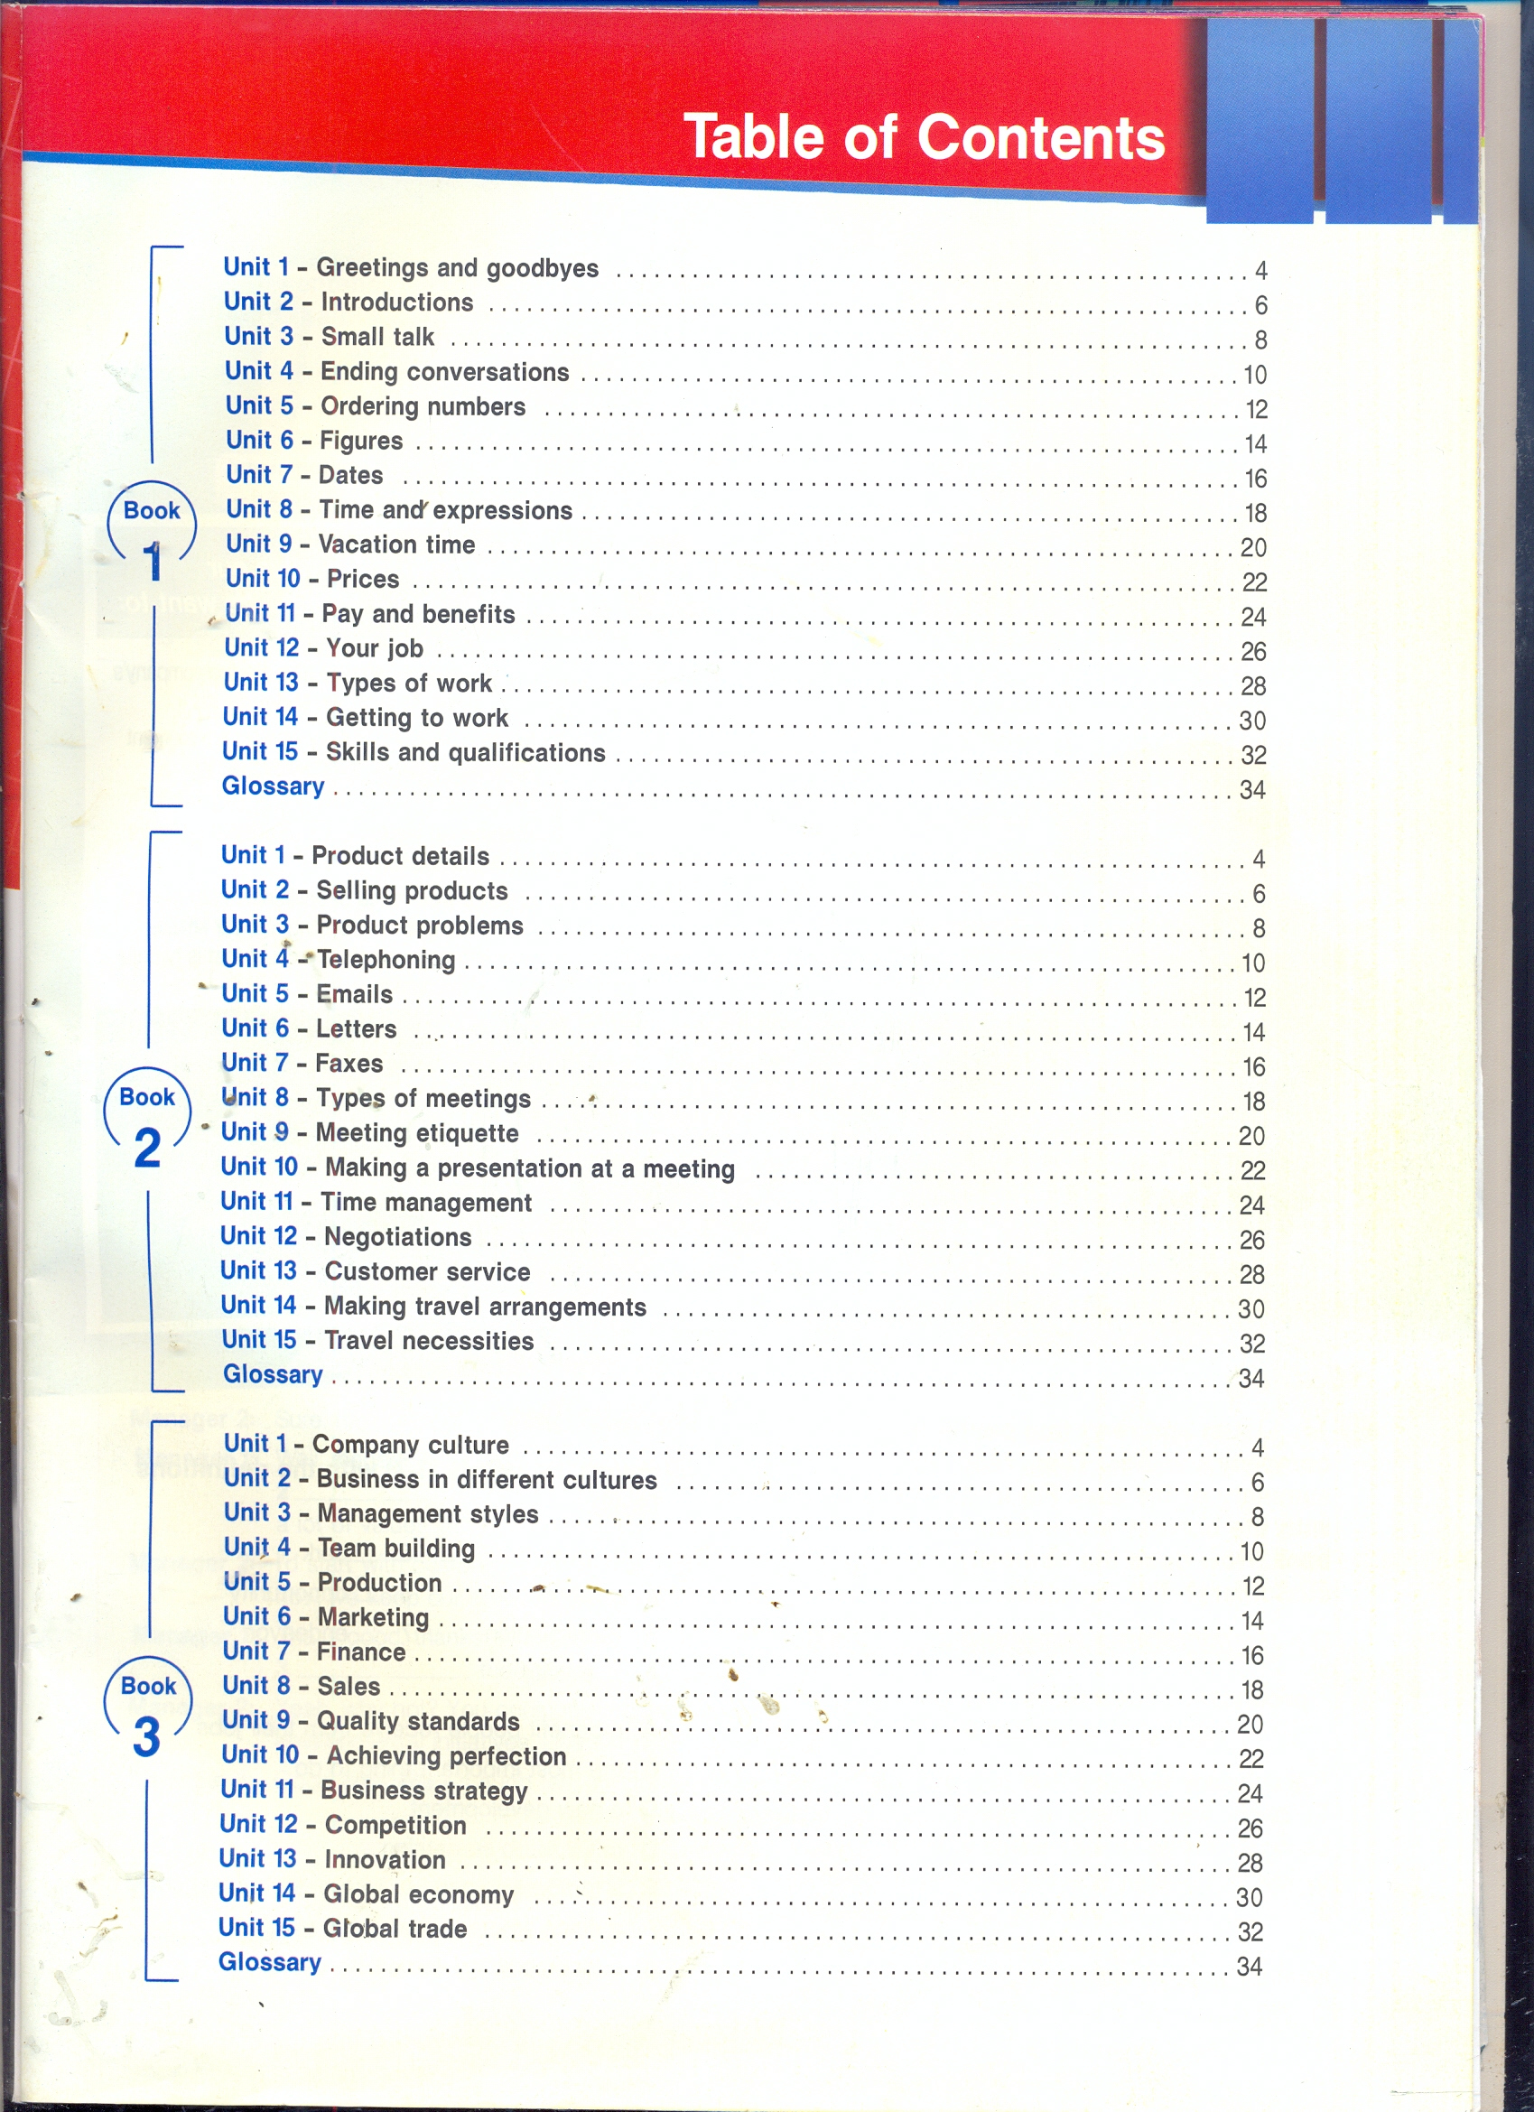

Slide 13
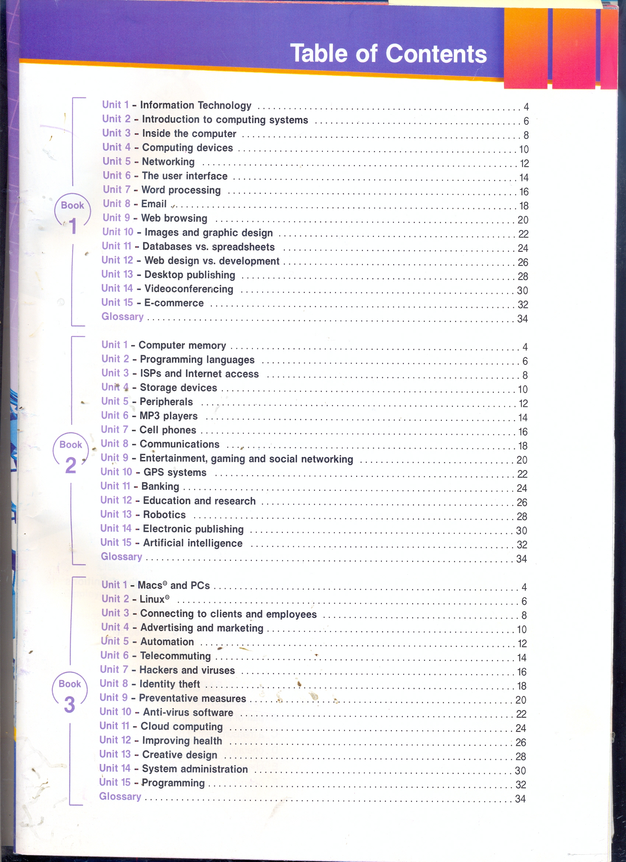

Slide 17
We‘ll be very grateful if you choose our discipline!

Slide 18
Thanks a lot for your attention

